Slide 1




ОБРАЗОВАНИЕТО ПРЕЗ ПАРАДИГМАТА НА
ХУМАНИЗМА И ИЗКУСТВЕНИЯ ИНТЕЛЕКТ
УМЕНИЯ ЗА ИНОВАЦИИ, ДИГИТАЛНИ РЕШЕНИЯ
И STEAM ПРИЛОЖЕНИЕ
В НАЧАЛНОТО ОБРАЗОВАНИЕ
ИВЕЛИНА ИВАНОВА
СТАРШИ УЧИТЕЛ НАЧАЛЕН ЕТАП
ОУ „ЙОРДАН ЙОВКОВ“
ГР.ВАРНА
БЪЛГАРИЯ
02.-03.09.2024 Ivelina Ivanova_‘Yordan Yovkov‘ Primary School_Varna

Slide 2



КЛУБ „НЪРД МАНИАЦИ“
Тематично направление:
Дигитална креативност
Категория:
Дигитални умения
02.-03.09.2024 Ivelina Ivanova_‘Yordan Yovkov‘ Primary School_Varna

Slide 3



ЦЕЛИ:
Формиране и усъвършенстване на ключови
дигитални компетентности.
Развиване на основна компютърна грамотност.
Формиране на комуникационни умения – критично и системно мислене, творчество и креативност.
Изграждане на междуличностни отношения, работа в екип.
02.-03.09.2024 Ivelina Ivanova_‘Yordan Yovkov‘ Primary School_Varna

Slide 4

МОДУЛ: PAINT
АРТИСТИЧНО ИЗРАЗЯВАНЕ
02.-03,09.2024 Ivelina Ivanova_‘Yordan Yovkov‘ Primary School_Varna

Slide 5
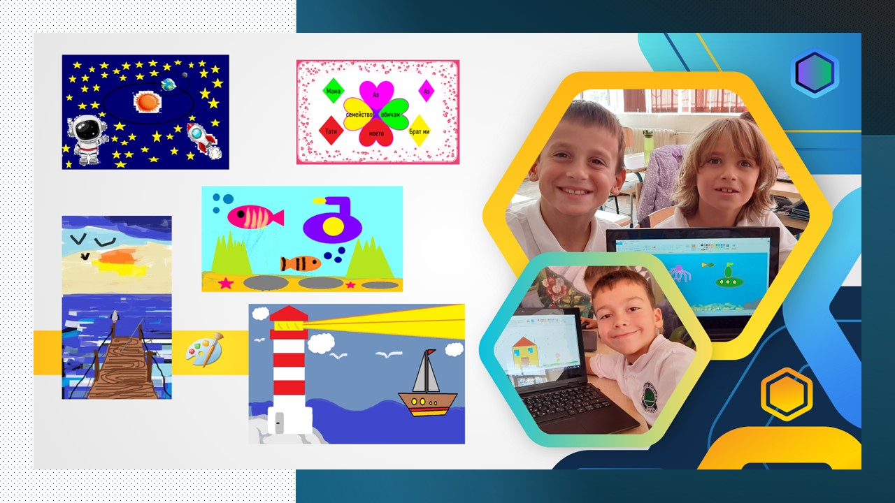
02.-03.09.2024 Ivelina Ivanova_‘Yordan Yovkov‘ Primary School_Varna

Slide 6

МОДУЛ: WORD
ДУМИТЕ ОЖИВЯВАТ
02.-03.09.2024 Ivelina Ivanova_‘Yordan Yovkov‘ Primary School_Varna

Slide 7
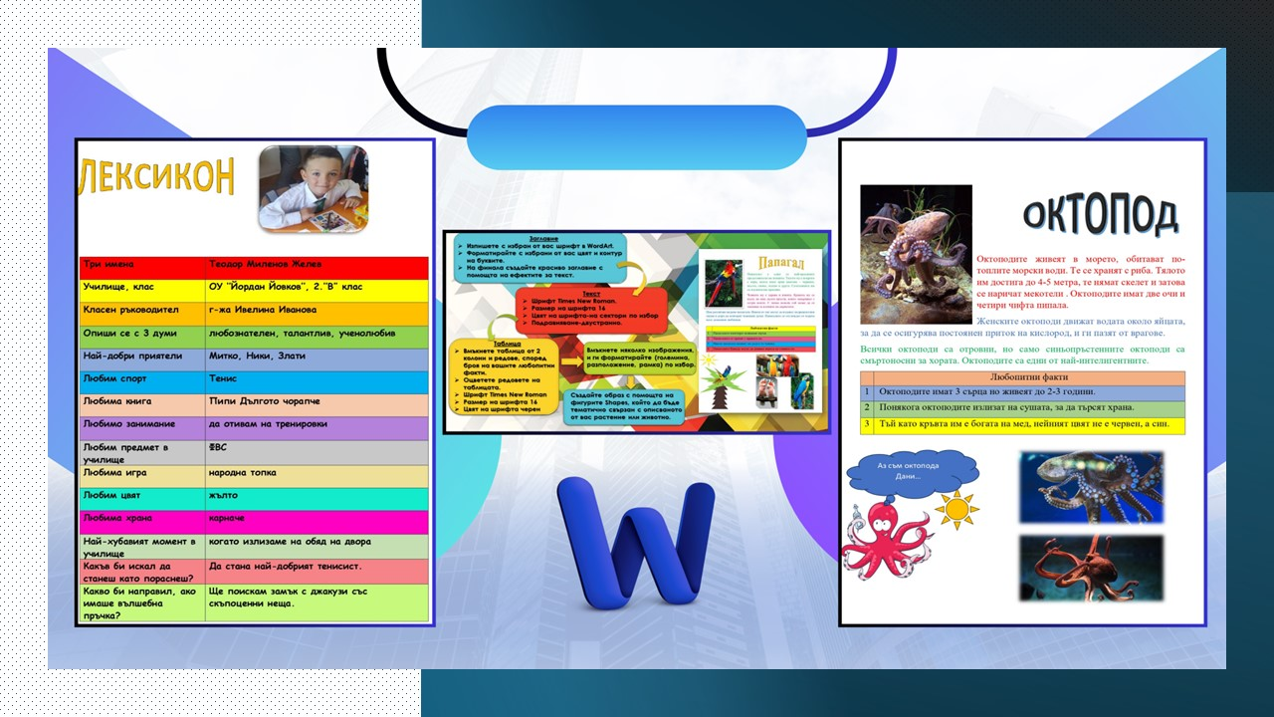
ПРОЕКТ ПРОЕКТ
ЗАДАНИЕ
02.-03.09.2024 Ivelina Ivanova_‘Yordan Yovkov‘ Primary School_Varna

Slide 8

МОДУЛ: POWERPOINT
МАЛКИ ПРОФЕСОРИ,
ГОЛЕМИ ИДЕИ
02.-03.09.2024 Ivelina Ivanova_‘Yordan Yovkov‘ Primary School_Varna

Slide 9
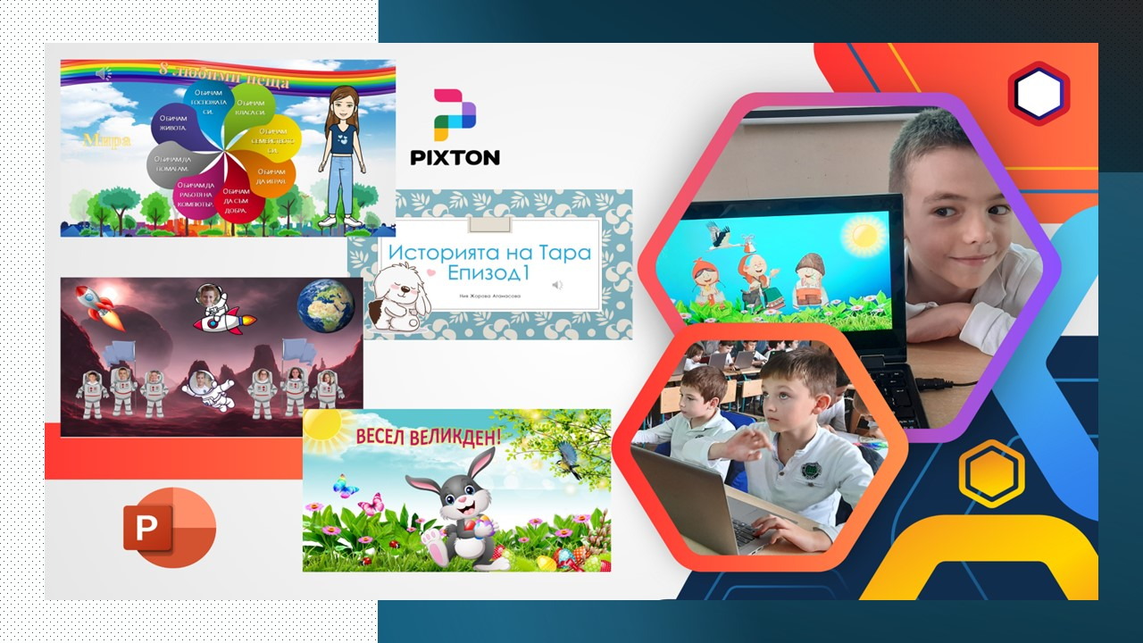
02.-03.09.2024 Ivelina Ivanova_‘Yordan Yovkov‘ Primary School_Varna

Slide 10

МОСТ МЕЖДУ
ПРЕДМЕТИТЕ
02.-03.09.2024 Ivelina Ivanova_‘Yordan Yovkov‘ Primary School_Varna

Slide 11

ДИГИТАЛНА КНИЖКА
ВИТРИНА НА ИНОВАЦИИТЕ
02.-03.09.2024 Ivelina Ivanova_‘Yordan Yovkov‘ Primary School_Varna

Slide 12

ОТВЪД КЛАСНАТА СТАЯ
МЕЧТИТЕ БЕЗ ОБРАЗОВАНИЕ ИМАТ КРИЛЕ, НО НЯМАТ КРАКА!
Изображението е създадено от генератор
с изкуствен интелект.
02.-03.09.2024 Ivelina Ivanova_‘Yordan Yovkov‘ Primary School_Varna

